Slide 1
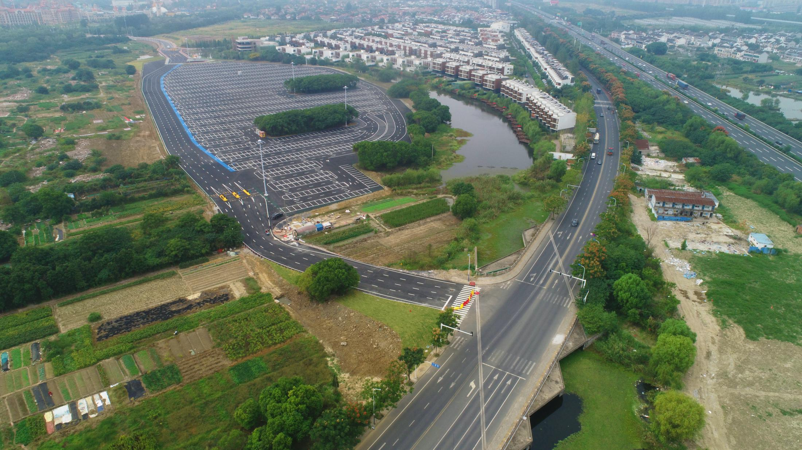
常州环球恐龙城试驾场地
常州环球恐龙城试驾场地，位于环球恐龙城P3停车场，紧靠黄河路、河海路、沪宁高速等路段，交通便利，柏油路面，可用于举办汽车赛事、试乘试驾活动、汽车性能测试及驾控培训等。

Slide 2
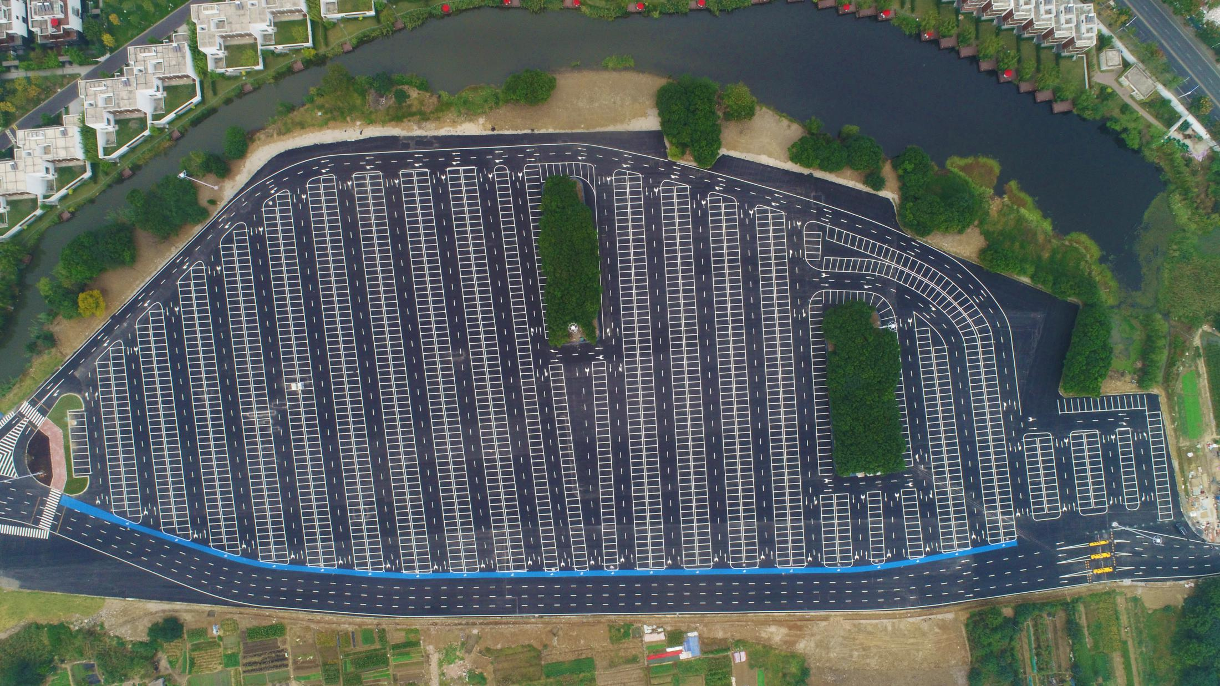
场地费用：3万/天
场地面积：长350m 宽155m 柏油地面 全封闭
供电供水：380v/60kw 方便接水 固定洗手间
配套设施：停车位

Slide 3
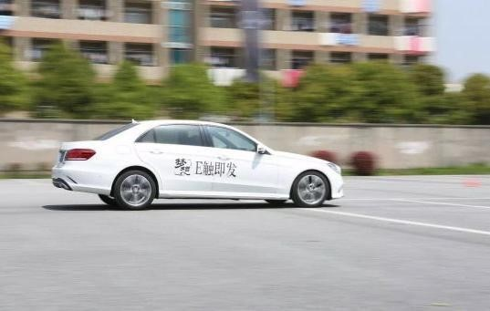
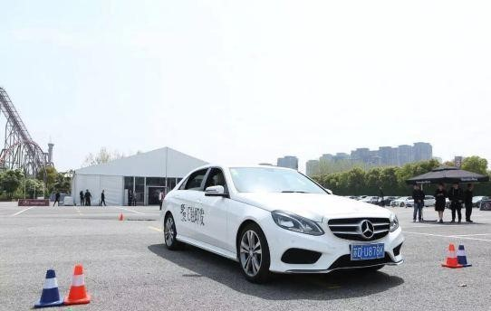
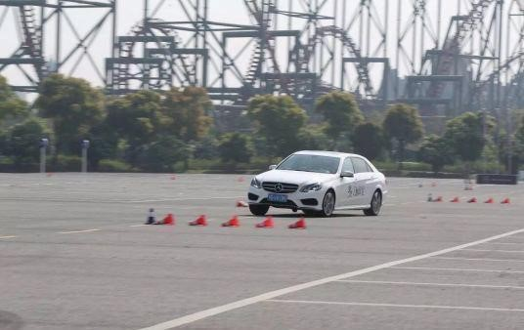
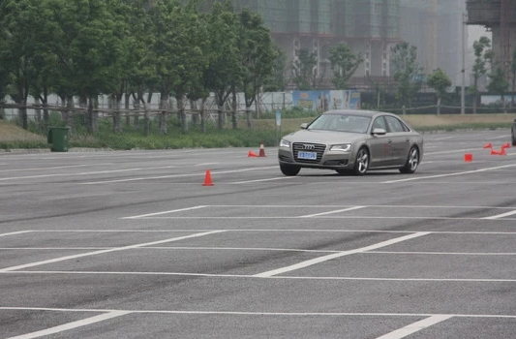
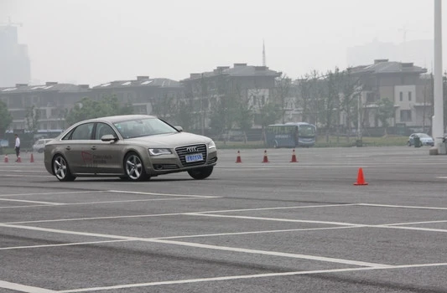
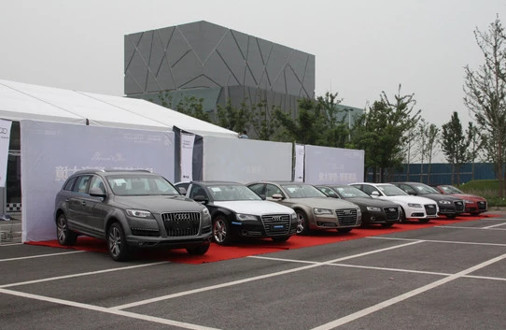
奔驰试驾会
奔驰试驾会
奔驰试驾会
一汽奥迪试驾
一汽奥迪试驾
一汽奥迪试驾

